Slide 1
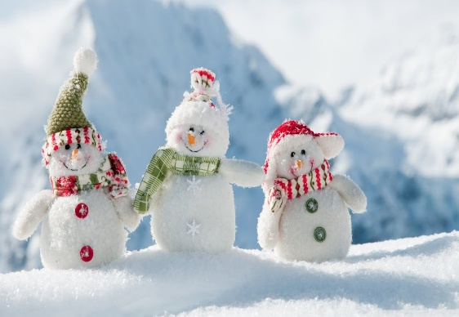
Розвиток зв'язного мовлення.
Пишу про враження від свята
Українська мова
3 клас
Урок 60

Slide 2
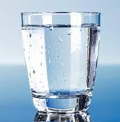
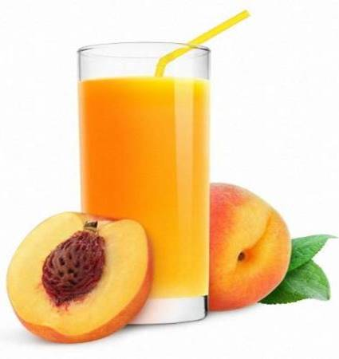
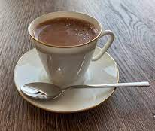
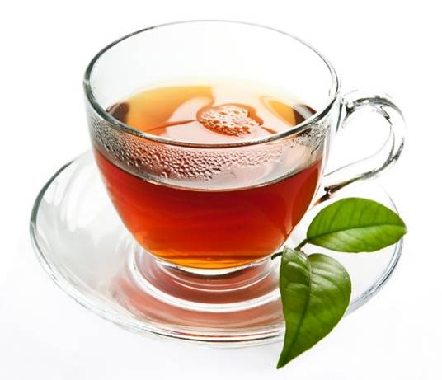
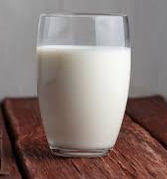
Налаштування на урок
Вибери напій, з яким хочеш провести урок.
А я скажу, що тебе очікує на уроці
Тебе очікує активна робота
Легко розв’яжеш завдання
Виявиш творче мислення
Твоя працьовитість радує.
Здивуєш своїми знаннями

Slide 3
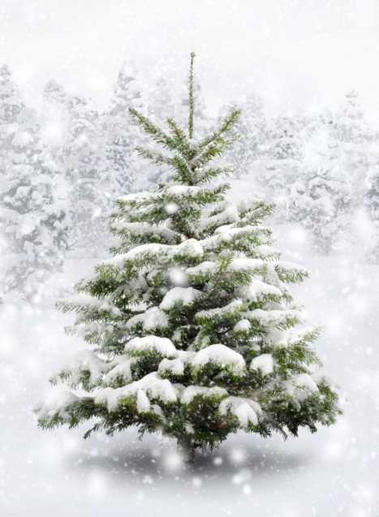
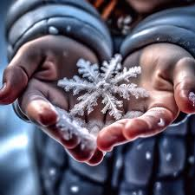
Повідомлення теми уроку
Хто це у вікно стукоче,
Увійти до хати хоче?
От так гостя! Вся в сніжинках
Завітала в дім ...
В небі хмарка пролетіла,
Білий пух розсипала.
Він на землю міцно ліг,
Називають його …
ялинка
сніг
На долоню зірка впала,
Я дмухнув – вона розтала.
То не зірка вже, краплинка,
А була вона …
сніжинка

Slide 4
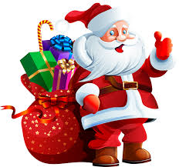
Прочитайте чистомовку
Де-Де-Де – Дід Мороз іде!
Се-Се-Се – Ще й мішка несе.
Ку-Ку-Ку – Що там у мішку?
Ки-Ки-Ки – Подаруночки,
Іх-Іх-Іх – Радощі та сміх
Ток-Ток-Ток – Для малих діток.
Ні-Ні-Ні – Є тут і мені.
Лю-Лю-Лю – Новий рік люблю!

Slide 5
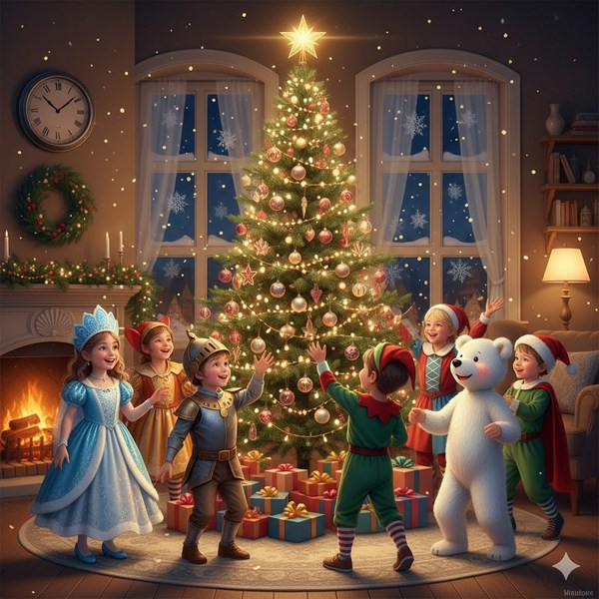
Складіть павутинку до слова «свято»
ялинка
гості
настрій
СВЯТО
костюми
подарунки
вистава

Slide 6

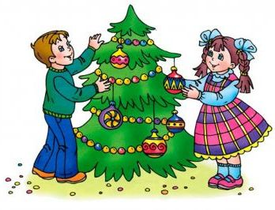
Повідомлення теми уроку
Сьогодні на уроці ви будете вчитись писати розповідь про святкування Нового року на основі власних вражень та спостережень.

Slide 7
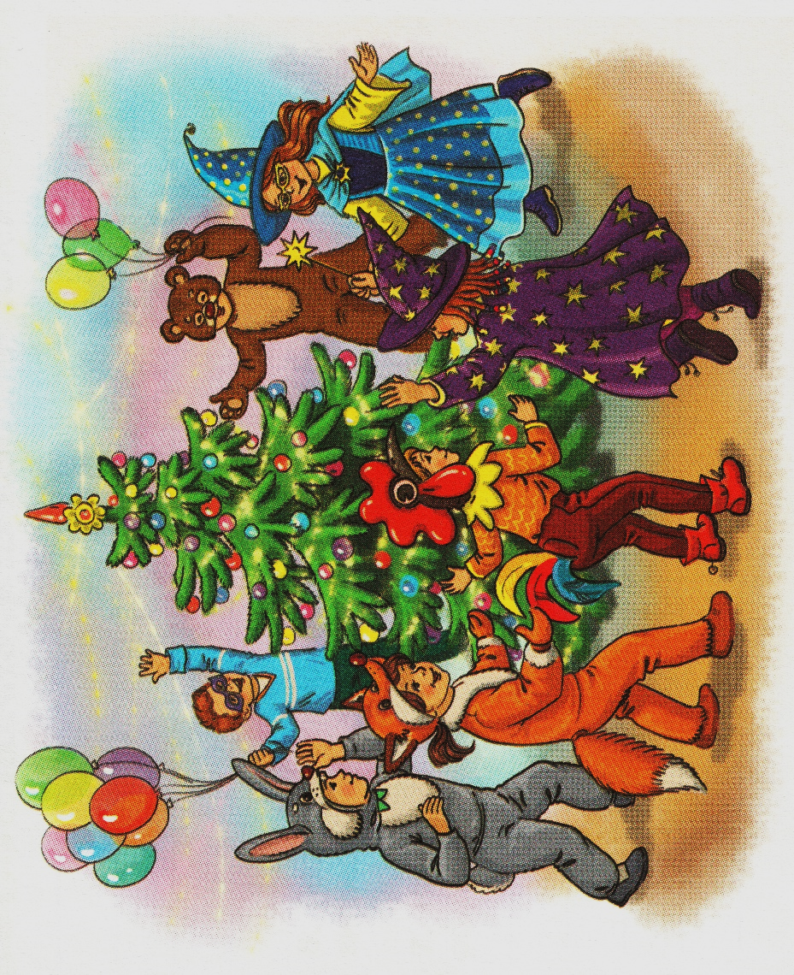
Розгляньте малюнок
Розкажіть, яке свято зображене на ньому.
Пригадайте, як ви святкували Новий рік. Розкажіть, що найбільше запам'яталося з новорічного свята. Які враження залишилися?
Сторінка
29
№1-2

Slide 8
Підготуйтеся до написання розповіді про святкування Нового року.
Скористайтеся підказкою
Спочатку продумайте, про що саме будете писати.
Придумайте назву свого твору.
Сплануйте, що за чим ви будете розказувати.
Побудуйте свій твір усно.
План
Підготовка до свята
Зустріч з друзями.
Новорічні подарунки
Сторінка
29
№3

Slide 9

Прочитайте слова у словниковій скарбниці.
Підкресліть ті, які підходять для вашої розповіді. Допишіть слова, яких не вистачає для вашого твору.
Словникова скарбниця
Новий рік ялинкові прикраси свято новорічна вистава
карнавал водити хоровод
конкурси святкова вікторина
переможець новорічні подарунки
призи новорічні костюми
Сторінка
30
№4

Slide 10
Напишіть розповідь про святкування Нового року
Використайте слова зі словникової скарбниці. Розпочніть із заголовка.
Сторінка
30-31
№5

Slide 11
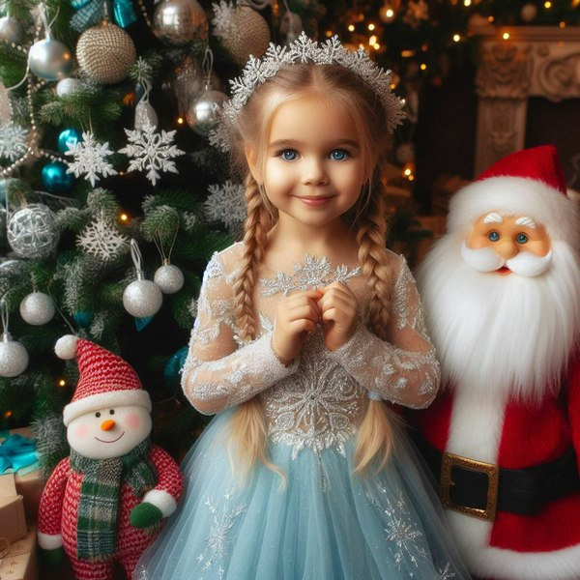
Святкування Нового року
План
Підготовка до свята.
Зустріч з друзями.
Враження від свята.
Я з нетерпінням чекала свято Нового року. Ми заздалегідь купили ялинку, прикрасили її яскравими гірляндами, іграшками.
З радісним передчуттям зустрічали друзів. Батьки готували дітям казкові костюми, цікаві конкурси, а переможцям – призи.
В домі панувала святкова новорічна атмосфера. Всім було весело.

Slide 12
Підсумок уроку
Прочитайте свою розповідь. Якщо знайдете помилки – виправте їх.
Якщо бажаєте, прочитайте у кріслі автора свій переказ для однокласників і однокласниць.
Сторінка
31
№6

Slide 13
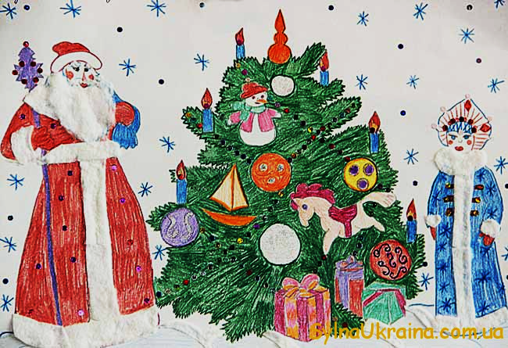
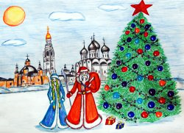
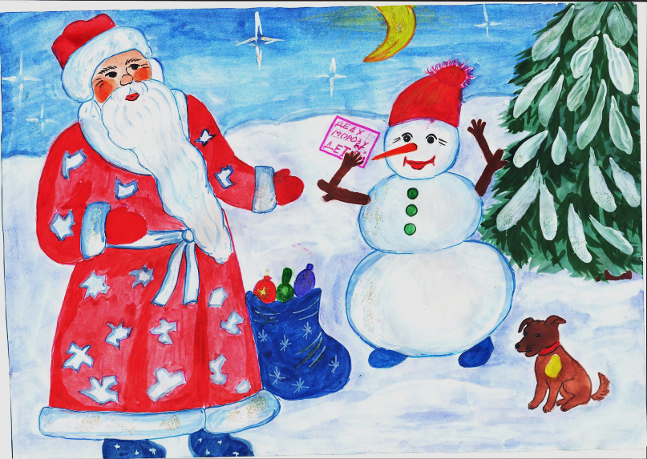
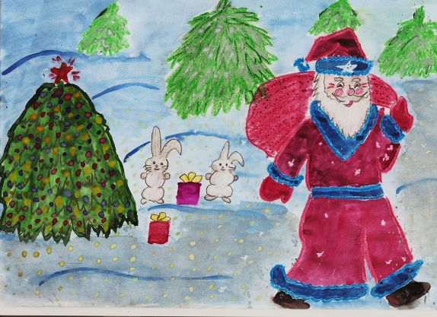
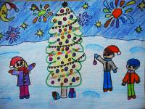
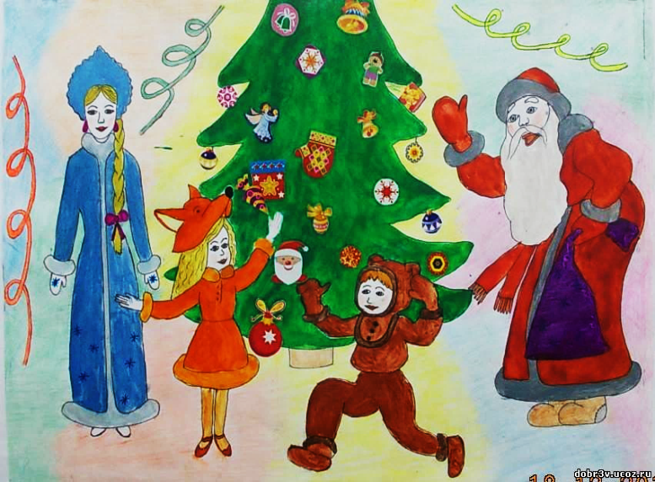
Намалюйте кольоровими олівцями ілюстрацію
до своєї розповіді
Сторінка
31
№7

Slide 14





Підсумок уроку. Рефлексія
Час пролетів непомітно
Непотрібна інформація
Не все зрозуміло
Працювалось легко
Корисна інформація

